Slide 1
HASTA EĞİTİMİ
(SAĞLIK EĞİTİMİ)
Yrd. Doç. Dr. Turan SET
Atatürk Üniversitesi Tıp Fakültesi
Aile Hekimliği Anabilim Dalı

Slide 2
Amaç
Hasta eğitimi ve önemi hakkında bilgi ve tutum kazandırmak
Hedefler:
Hasta eğitimini tanımlayabilmek
Hasta eğitiminin önemini açıklayabilmek
Hasta eğitiminin ilkelerini açıklayabilmek
Hasta eğitiminin etkinliğini artıracak yöntemleri kavramak
Davranış değişikliği modellerini açıklayabilmek

Slide 3
Hastanın doktordan beklentileri:
  “Ben hasta mıyım? Hastalığımın adı nedir?
  Neden bu hastalığa yakalandım? İyileşecek miyim?
  İlaç kullanacak mıyım?
  Hangi ilacı, ne zaman, ne kadar, nasıl kullanacağım?
  İlaç dışında nelere dikkat etmeliyim?
  Bir daha hastalanmamak için ne yapmalıyım?
  Kontrole gelecek miyim?”

Slide 4
Hasta eğitimi
Sağlığı iyileştirmek amacıyla hasta davranışlarını etkileyerek bilgi, beceri ve tavırlarını değiştirmektir.
Amerikan Aile Hekimleri Eğiticileri Topluluğu (STFM)

Slide 5
Hasta eğitimi
Bireyin sağlığını ve hastalığını en üst düzeyde yönetmesini sağlayan eğitimdir.
Hasta eğitimi davranış değişikliği ile sonuçlanmasını amaçladığımız bir süreçtir

Slide 6
Hasta eğitiminin önemi
Hastalıklardan korunmada
Morbidite ve mortalitenin azaltılmasında
Sağlığın geliştirilmesinde
Harcamaların kısıtlanmasında
Hasta otonomisinin artırılmasında
Hasta uyum ve memnuniyetinin artırılmasında katkı sağlar

Slide 7
USPSTF (United States Preventive Service Task Force) Önerileri
Tütün kullanımı
Egzersiz
Beslenme
Trafik kazaları
Ev kazaları ve çevresel yaralanmalar
Cinsel yolla bulaşan hastalıklar
İstenmeyen gebelikler
Ağız sağlığı
…

Slide 8
Zamanlama
Doktor-hasta ilişkisi daima hasta eğitimini içerir.
İyi bir doktor, iyi bir eğitici olmalıdır.
Hasta eğitimi sağlığın her aşamasında vardır.
Toplum ulaşma fırsatları da değerlendirilmelidir.
Hasta eğitimi dinamik bir süreçtir.

Slide 9
Hasta Eğitiminin İlkeleri
Geri bildirim: amaca yönelik ilerlemenin her aşaması hastaya iletilir.
Güdüleme: ilerleme cesaretlendirilir ve ödüllendirilir
Kişiselleştirme: hastanın arzuları, ihtiyaçları, bilgi düzeyi, alışkanlıkları ve karakteristik özellikleri hastaya özgü amaçlar eğitimi belirlemede göz önünde tutulur.
Kolaylaştırma: hastaya değişiklikler yapabilmesinde yardımcı olacak materyaller, ipuçları ve beceriler
Uygun hale getirme: içerik kişinin koşullarına uygun hale getirilir.
Eğitim kanalları: birleştirilmiş eğitim stratejileri ve takım yaklaşımı

Slide 10
USPSTF’den öneriler
Terapötik bir ilişki kurmak
Tüm hastalara danışmanlık vermek
Hastanın davranış ve sağlık arasındaki ilişkiyi anladığından emin olmak
Davranış değişikliğinin önündeki engelleri aşmakta hastaya yardımcı olmak
Kararlara hastaları dahil etmek
Hastaları sağlık davranışlarının sorumluluğunu almaya cesaretlendirmek
Doktor-hasta ortaklığı kurmak
  Doktor: sağlık danışmanı
  “Öncelikle bilgiler, daha sonra seçim”

Slide 11
USPSTF’den öneriler
6. Farklı stratejileri birlikte kullanmak
7. Davranış değişikliği planı hazırlamak
8. Kontrol takipleri ile değişiklikleri izlemek
9. Bütün yardımcı sağlık personelini dahil etmek

Slide 12
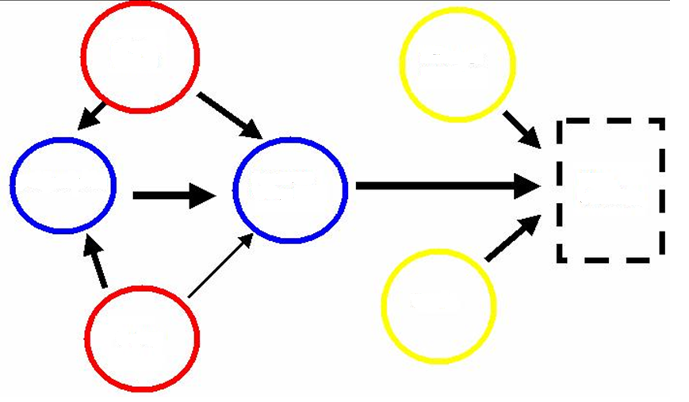
Entegre sağlık davranış modeli
Sağlık kavramı
Bilgi yada beceri
Kişisel yarar
Değişim için
niyet
Yeni davranış
Uyarı işareti,
Bildirmek
Destek

Slide 13
Transteorik model 1997
Düşünme
Düşünme öncesi
Hazırlanma
Sonlandırma
Eylem
İdame

Slide 14
Hasta eğitiminin etkinliğinin artırılması için..
Verilen bilgi işlevsel olmalı
Ailenin katılımı
Bütün personelin katılımı
Sözlü iletişimde hastanın anlayabileceği bir dil kullanılmalı
Diğer yöntemlerle birlikte basılı materyal kullanımı

Slide 15
Hasta eğitimi materyalleri
Öykü sırasında konuşma
Yazılı eğitim malzemeleri
Modeller, maketler,çeşitli görsel malzemeler
Video, bilgisayar

Slide 16
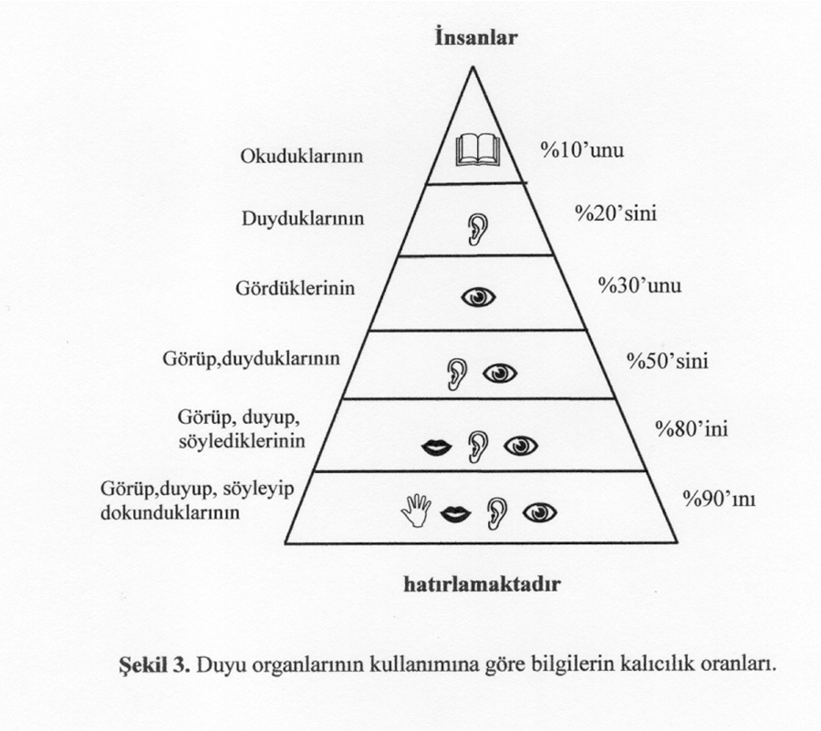

Slide 17
Özet
Hasta eğitimi nedir?
  Sağlığı iyileştirmek amacıyla hasta davranışlarını etkileyerek bilgi, beceri ve tavırlarını değiştirmektir.
  Bireyin sağlığını ve hastalığını en üst düzeyde yönetmesini sağlayan eğitimdir.
  Hasta eğitimi davranış değişikliği ile sonuçlanmasını amaçladığımız bir süreçtir

Slide 18
“Güdüleme” hasta eğitiminde ilerlemenin cesaretlendirilmesi ve ödüllendirilmesidir.
    a. Doğru
    b. Yanlış

Slide 19
Hasta eğitimi bire bir verilmelidir. Ailenin katılımı gerekli değildir.
    a. Doğru
    b. Yanlış

